Slide 1

Dossier MECENAT & sponsoring

Slide 2
Sommaire
1
Soutenir un club sportif
2
Qui sommes nous ?
3
Nos valeurs
4
Nos offres de sponsoring
5
Nous contacter

Slide 3
Soutenir un club sportif
POUR PROMOUVOIR VOTRE ENTREPRISE
Vous voulez dynamiser votre entreprise et vos salariés autour d'un sport
populaire aux fortes valeurs de solidarité, de respect, de mixité et de fair-play?
Vous avez des objectifs, nous pouvons vous donner les moyens de les atteindre
Vous voulez que votre entreprise soit connue et reconnue localement ou dans la région?
Vous voulez montrer son esprit sportif ?
Vous voulez vous implanter dans le tissu sportif et associatif ?
SOUTENEZ NOUS

Slide 4
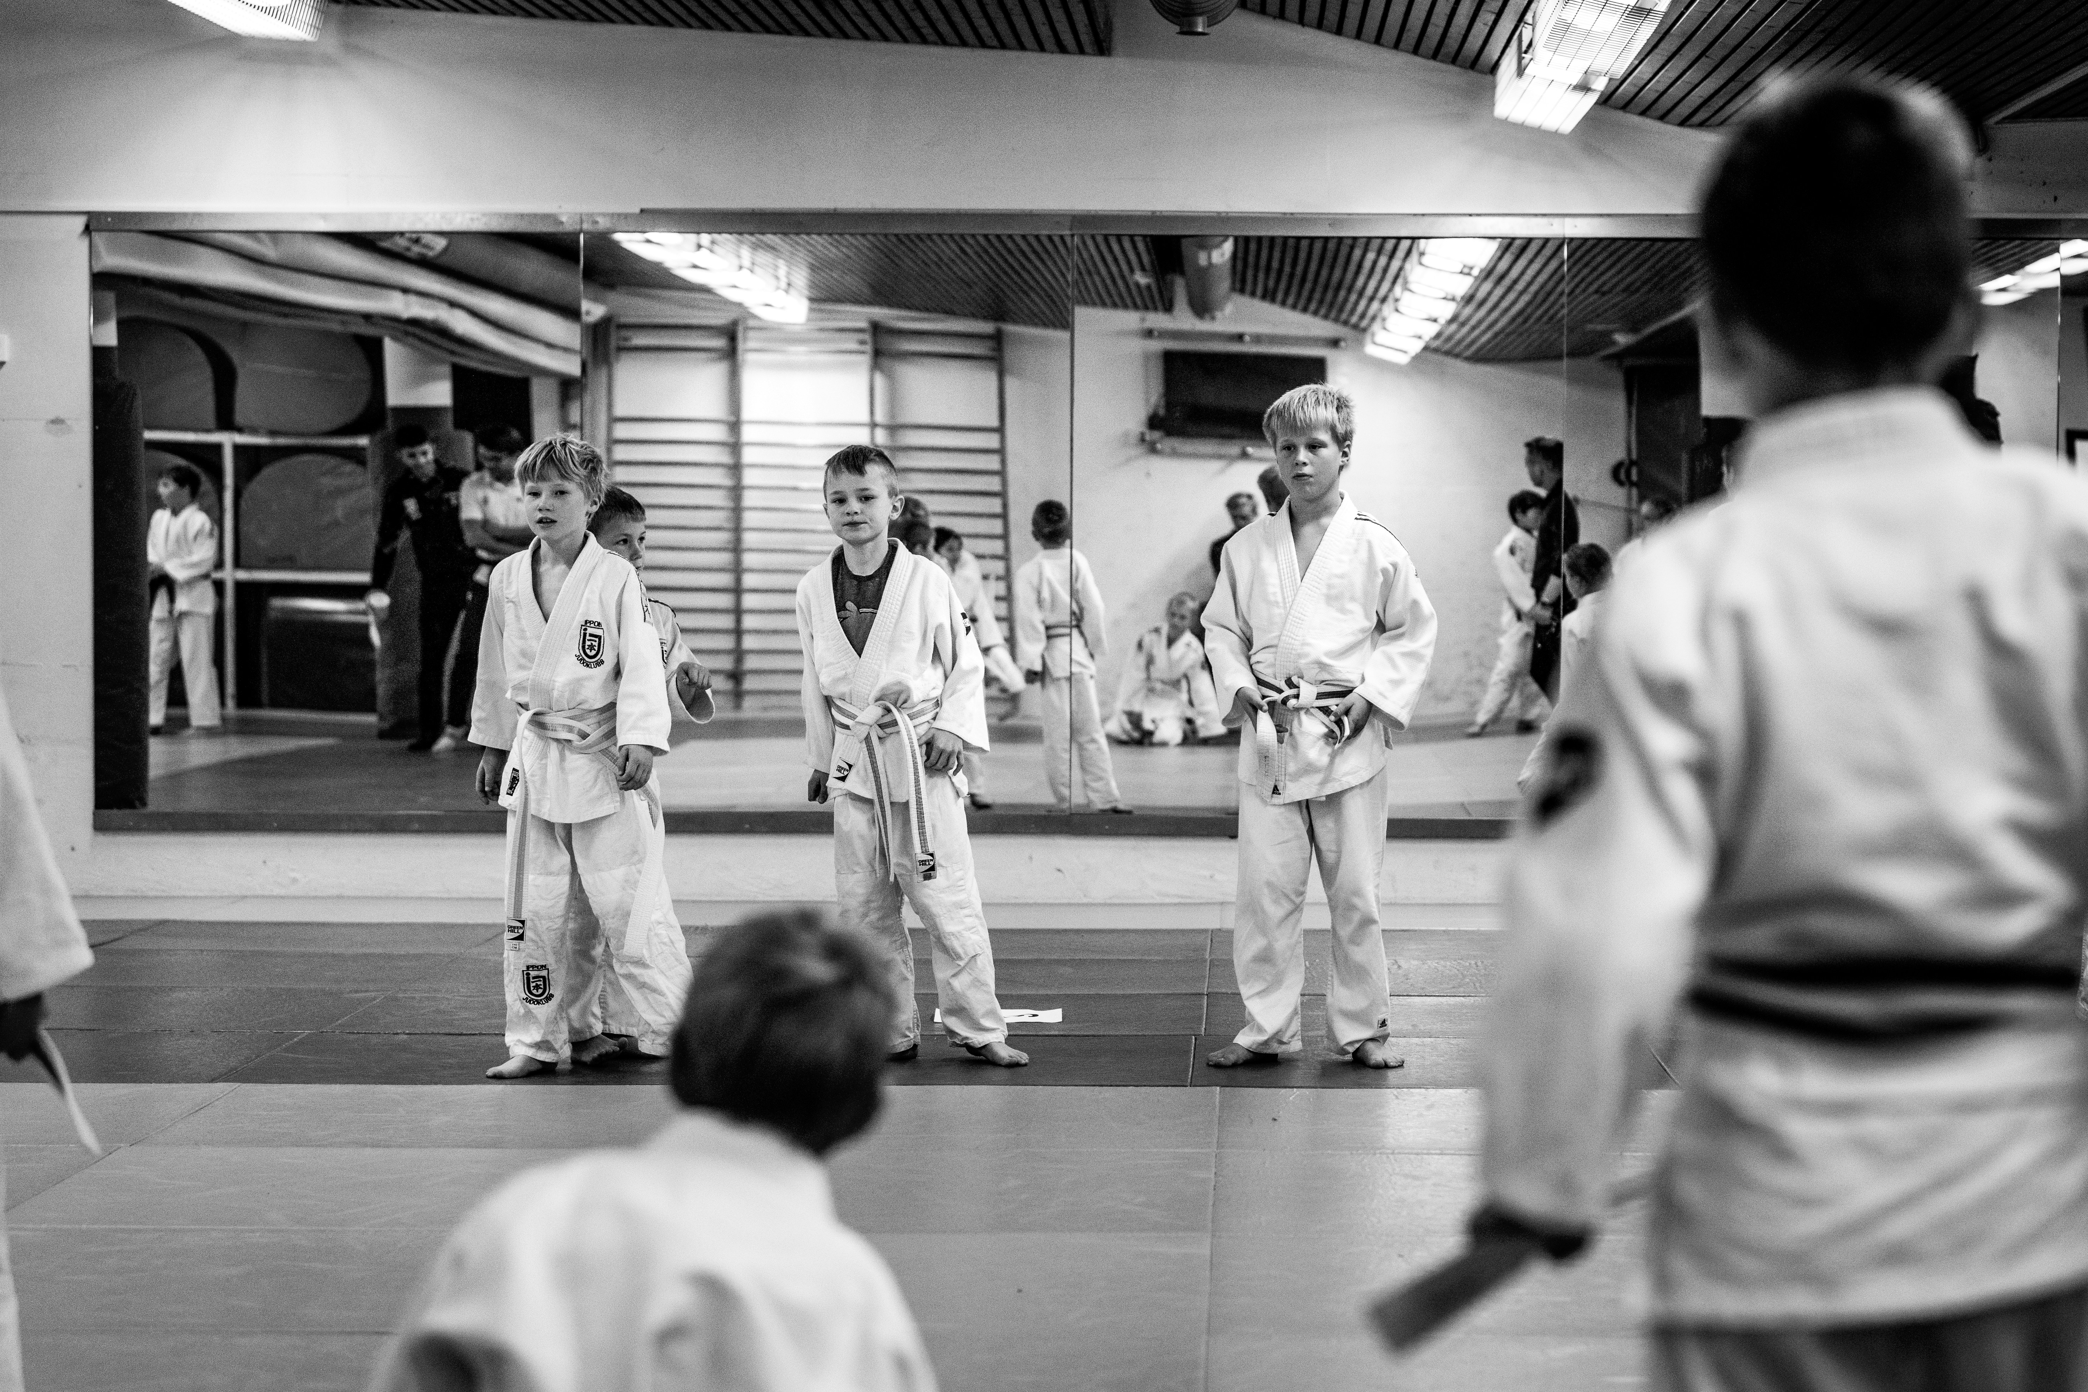
QUI SOMMES NOUS

Slide 5
Présentation du Judo Club Ouest Rennais
Le Judo Club Ouest Rennais un regroupement de trois communes liées depuis plus de 30 ans via l’intercommunalité.
Le club de Le Rheu est né en 1969, le club de Mordelles en 1975 et celui de l’Hermitage en 1983.
En 2017 les clubs de Le Rheu et l’Hermitage fusionnent. Puis en 2021 le club de Mordelles rejoint ce rassemblement..
Les objectifs de cette fusion sont de proposer sur le canton de Le Rheu, 6 jours de judo ou disciplines associées (Taïso, Jujitsu) et d’offrir un contrat de 35H à notre salarié.
Le but est de permettre à chaque adhérent de trouver un créneau horaire le satisfaisant, de n’avoir qu’un seul bureau et d’être un club reconnu sur le grand Ouest et auprès de la Fédération Française de Judo, jujitsu, kendo et Disciplines Associées (FFJDA).
Le club est labellisé ARGENT depuis 2 ans.
Il est aussi affilié à la Fédération Française des Sports Adaptés (FFSA).

Slide 6
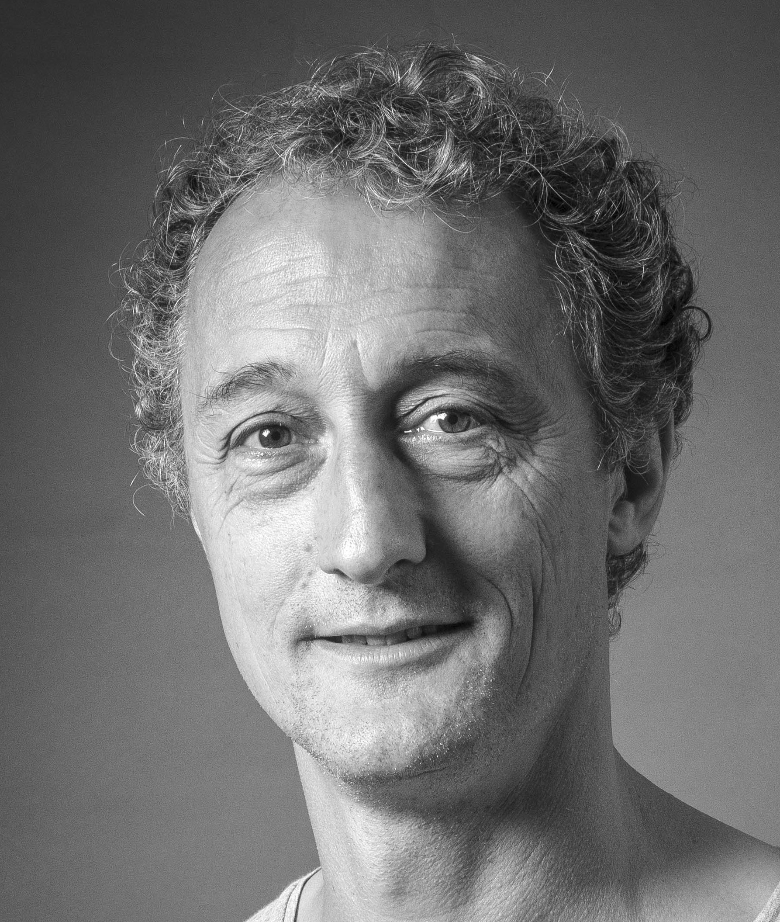
Présentation du bureau
Samuel ESNAULT
Président du club depuis 2019
Vice-Président : Yves-Marie HENNO
Trésorière : Karine LECARPENTIER
Trésorière adjointe : Cathy MASSINON
Secrétaire : Anne-Laure HELLEGOUARCH
Secrétaire adjointe : Marjorie CAUVIN
Référente Sports Adaptés : Nathalie MARTIN-CORDION
Représentants Sports Adaptés : Barthélémy LE DERF
Responsable réseaux sociaux : Killian LE BOUHELLEC et Victoria MONSTERLET
Administrateur site internet du club : Frédéric SAÏ
Responsable site internet du club : Yves-Marie HENNO – ESNAULT Samuel

Slide 7
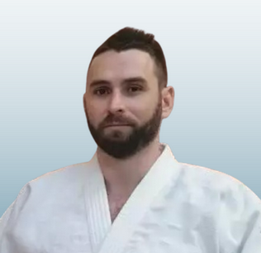
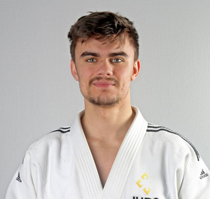
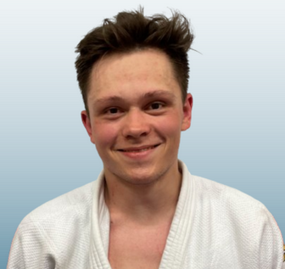
Nos professeurs
Antoine LEVREL : professeur et référent
Brevet d’état judo
Ceinture noire 5ème DAN
Mattéo LATOUR : professeur
BPJEPS judo
Ceinture noire 3ème DAN
Killian LEBOUHELLEC : professeur
BPJEPS judo
Ceinture noire 2ème DAN

Slide 8
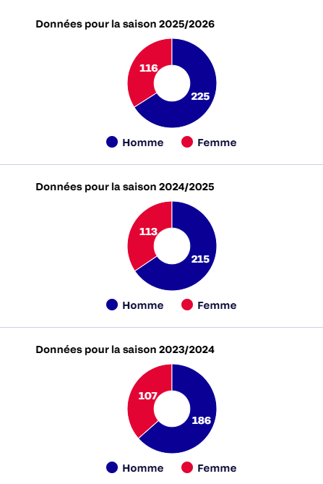
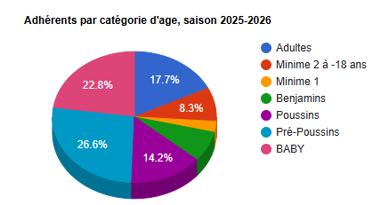
Evolution du nombre de licenciés
341 adhérents au 1er mars 2026 et 12 en attente de confirmation
328 adhérents en fin de saison 2024-2025 : Record historique du club
293 adhérents en fin de saison 2023-2024

Slide 9
Vie du club
Organisation de 3 compétitions : Les petits samouraïs par saison : 900 judokas
Organisation à l’Hermitage du challenge Béatrice PLANCHAIS : compétition Sport adapté
Organisation tous les 2 ans d’une compétition départementale au COSEC de Le Rheu : 350 judokas
Participation aux compétitions officielles à partir de benjamins (11 ans et +) :
Départementales
Régionales
Exceptionnellement nationales
Organisation de stages durant les vacances scolaires
Organisation de sorties de fin d’année pour les différentes catégories d’âge
Tous les 2 ans un séjour ski en alternance avec un séjour à définir. Cette saison : le Japon
Notes:
Insérez et modifiez des chiffres parlants pour vos futurs sponsors

Slide 10
Les valeurs du JUDO CLUB OUEST RENNAIS
Un club engagé en RSE : mise en place d’une section sport adapté
Un club éco responsable : mise en place de LOCATION DE KIMONOS ET DE poubelles de trie mise en place de repas hallal pour nos JUDOKAS, Arbitres et notre public
Valeur 1
Valeur 2
Valeur 3
UN CLUB SOLIDAIRE :
PARTICIPATION A DES ACTIONS SOLIDAIRES AU SEIN D’ASSOCIATION
Notes:
Insérez les valeurs que vous transmettez via votre club et illustrez-les par des exemples concrets !

Slide 11

















Des soutiens déjà présents
Les collectivités et institutions
Les entreprises
Les autres associations

Slide 12

BILANS FINANCIERS

Slide 13
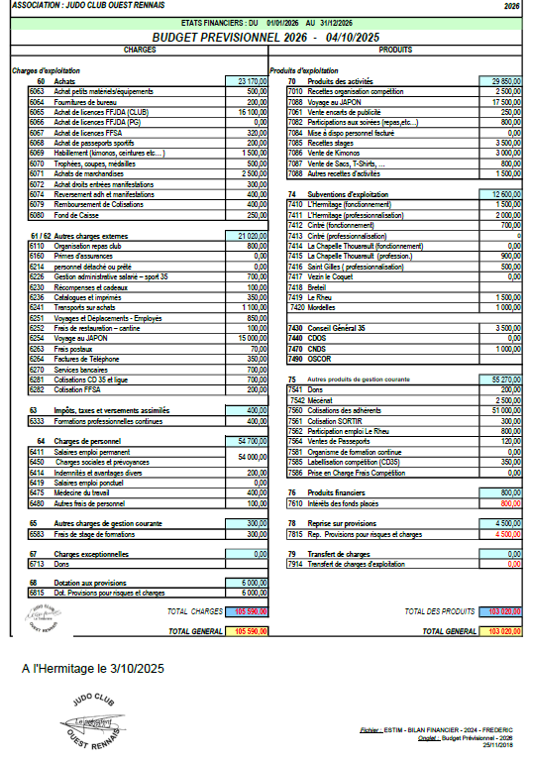
Un budget IMPORTANT EQUILIBRÉ
Notes:
Personnalisez votre budget en insérant le détail de la répartition pour une meilleure compréhension de vos futurs sponsors.

Slide 14

NOS OFFRES DE SPONSORING
Notes:
Un contexte inédit

Slide 15



Pour les entreprises
Financement de l’un de nos projets à long terme
Voyage
JAPON 2026
Soutient financier club
Soutient lors de l’organisation des compétitions
Notes:
Suite à la présentation de vos projets et de vos besoins financiers précédemment, proposez à vos futurs sponsors de financer l’un d’entre eux partiellement ou totalement

Slide 16
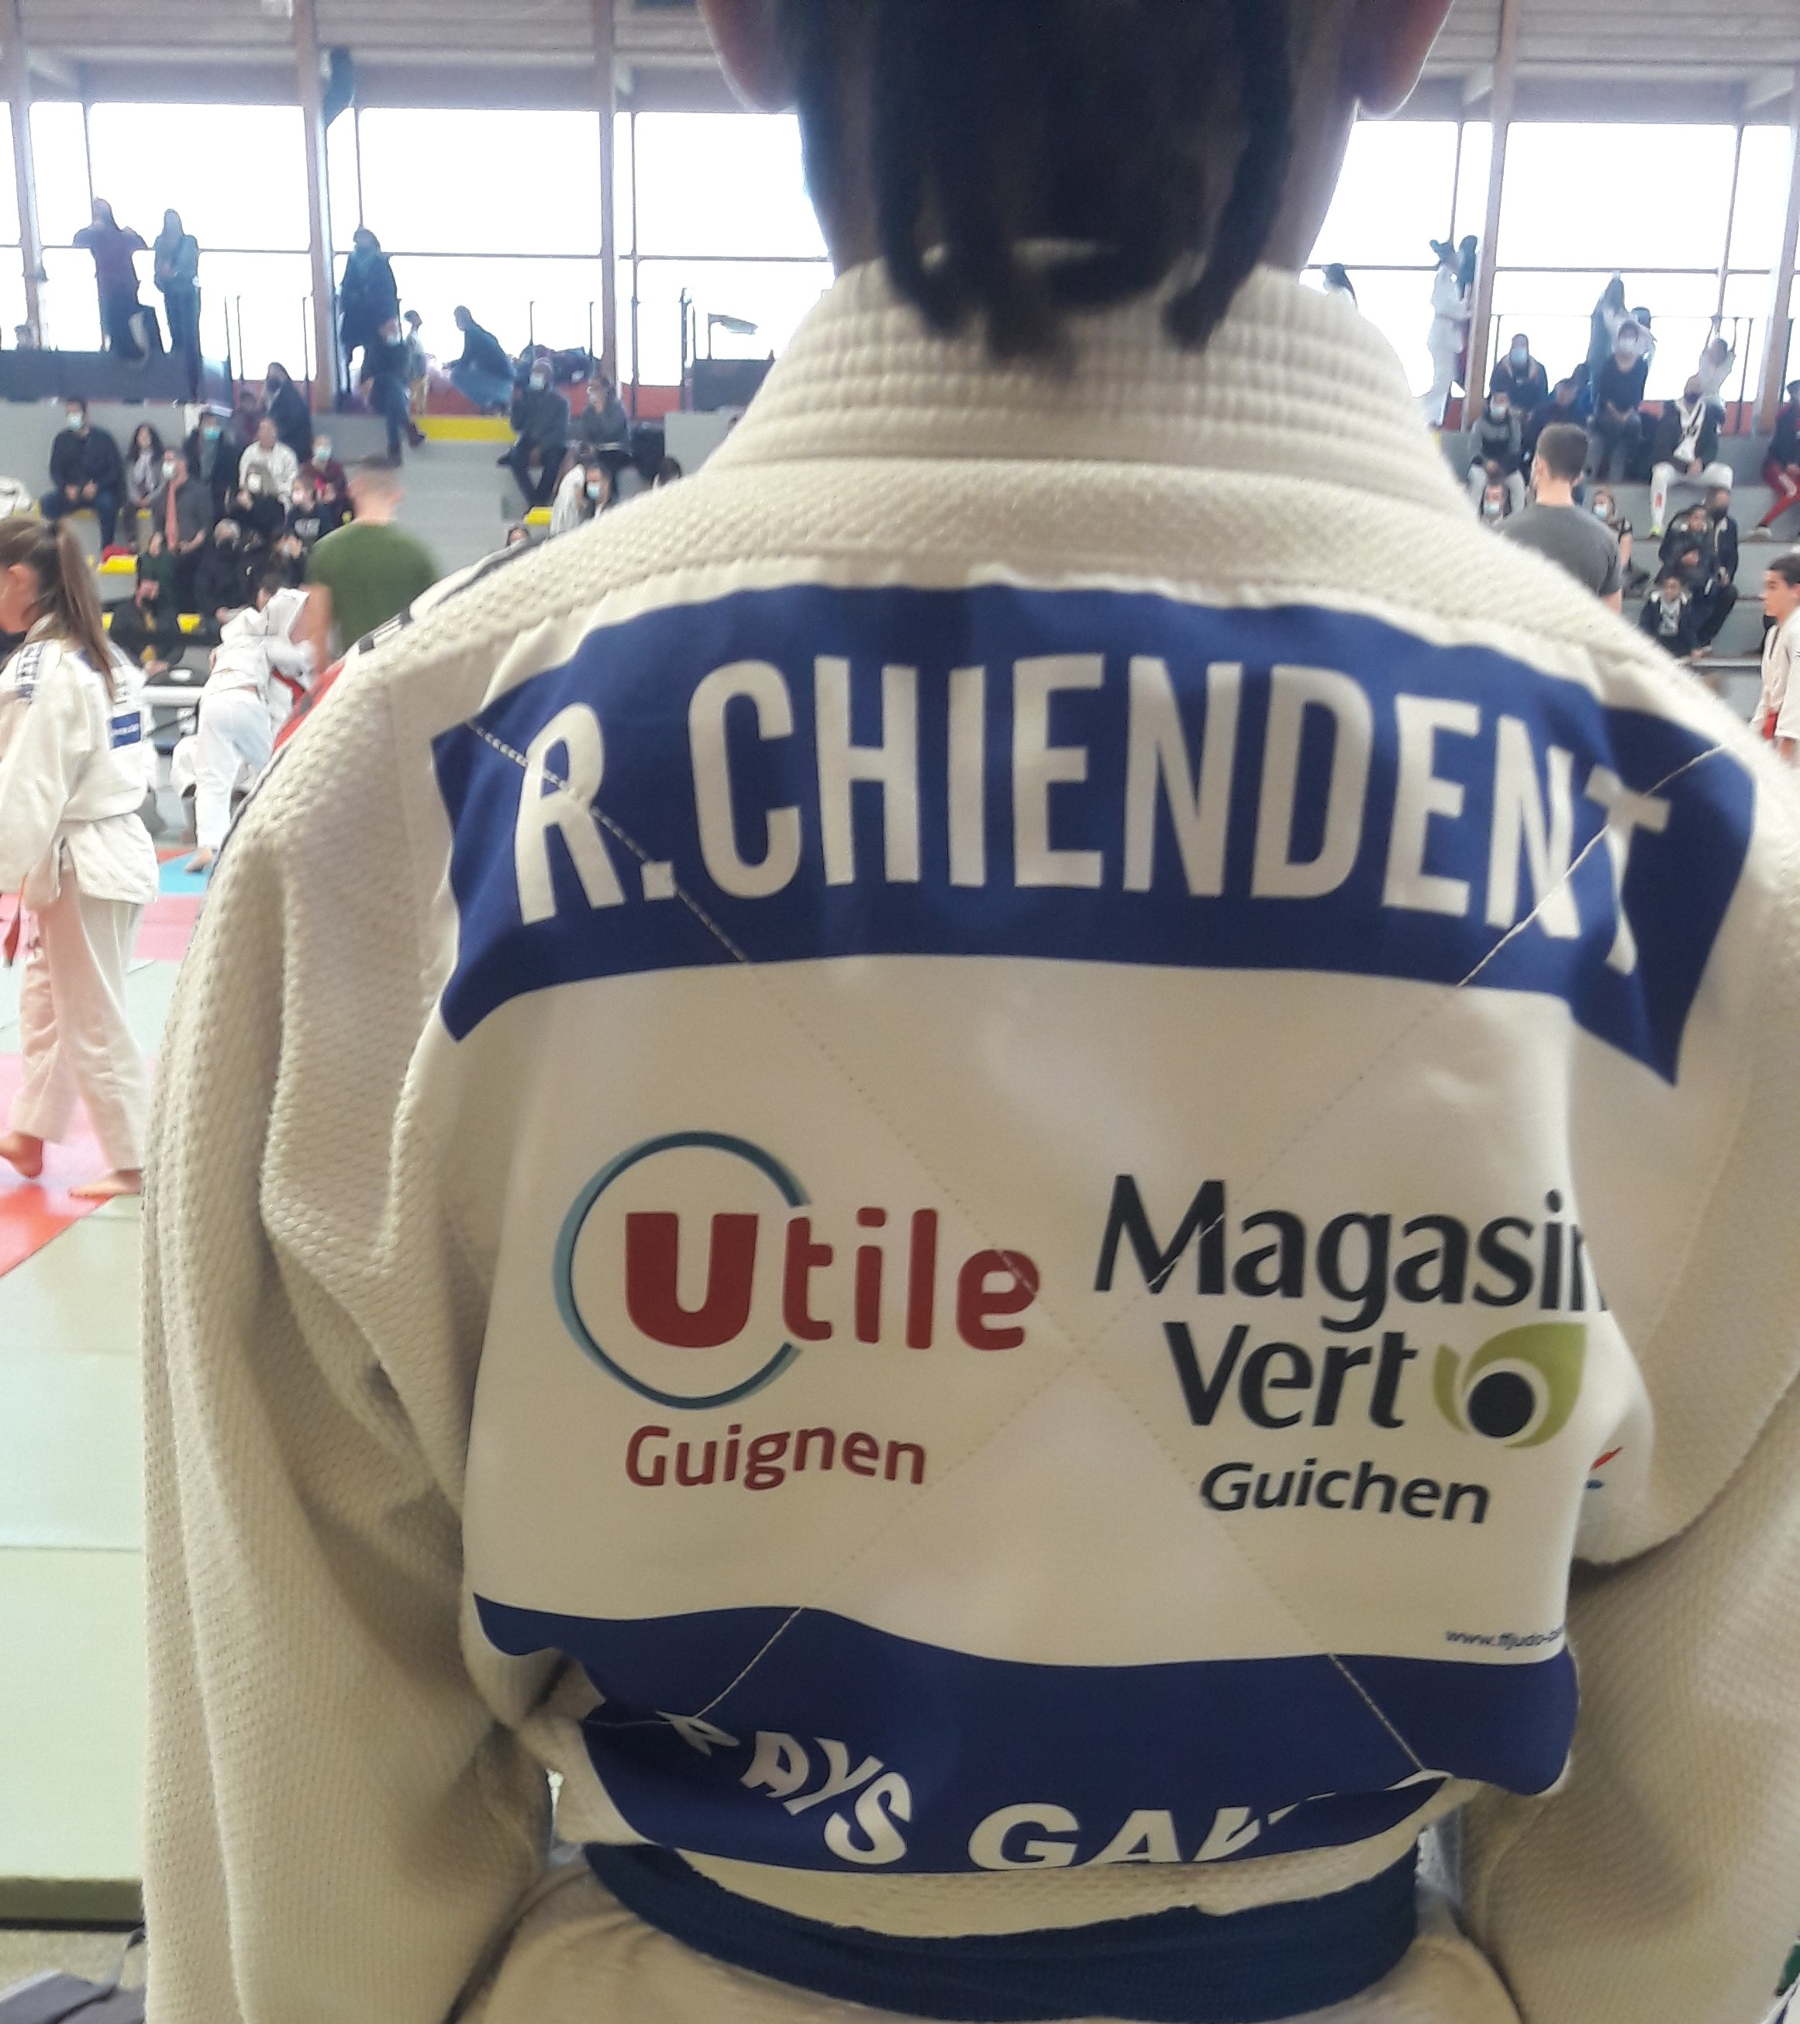

Visibilité Dossard compétition
Notes:
Vous pouvez insérer des photos personnalisées des équipements de votre club

Slide 17


Visibilité digitale
Facebook – 2.1 k abonnés
Instagram- 324 abonnés
Site web
5 nombres de publications par semaine avec l’annonce des résultats et le résumé du week-end
95 nombres de publications,
140 suivi(e)s
XXX visiteurs par semaine, articles réguliers sur la vie du club et les résultats. Mention des partenaires sur une page dédiée.
Notes:
Vous pouvez insérer des photos personnalisées de l’interface de vos réseaux sociaux et de votre site web

Slide 18
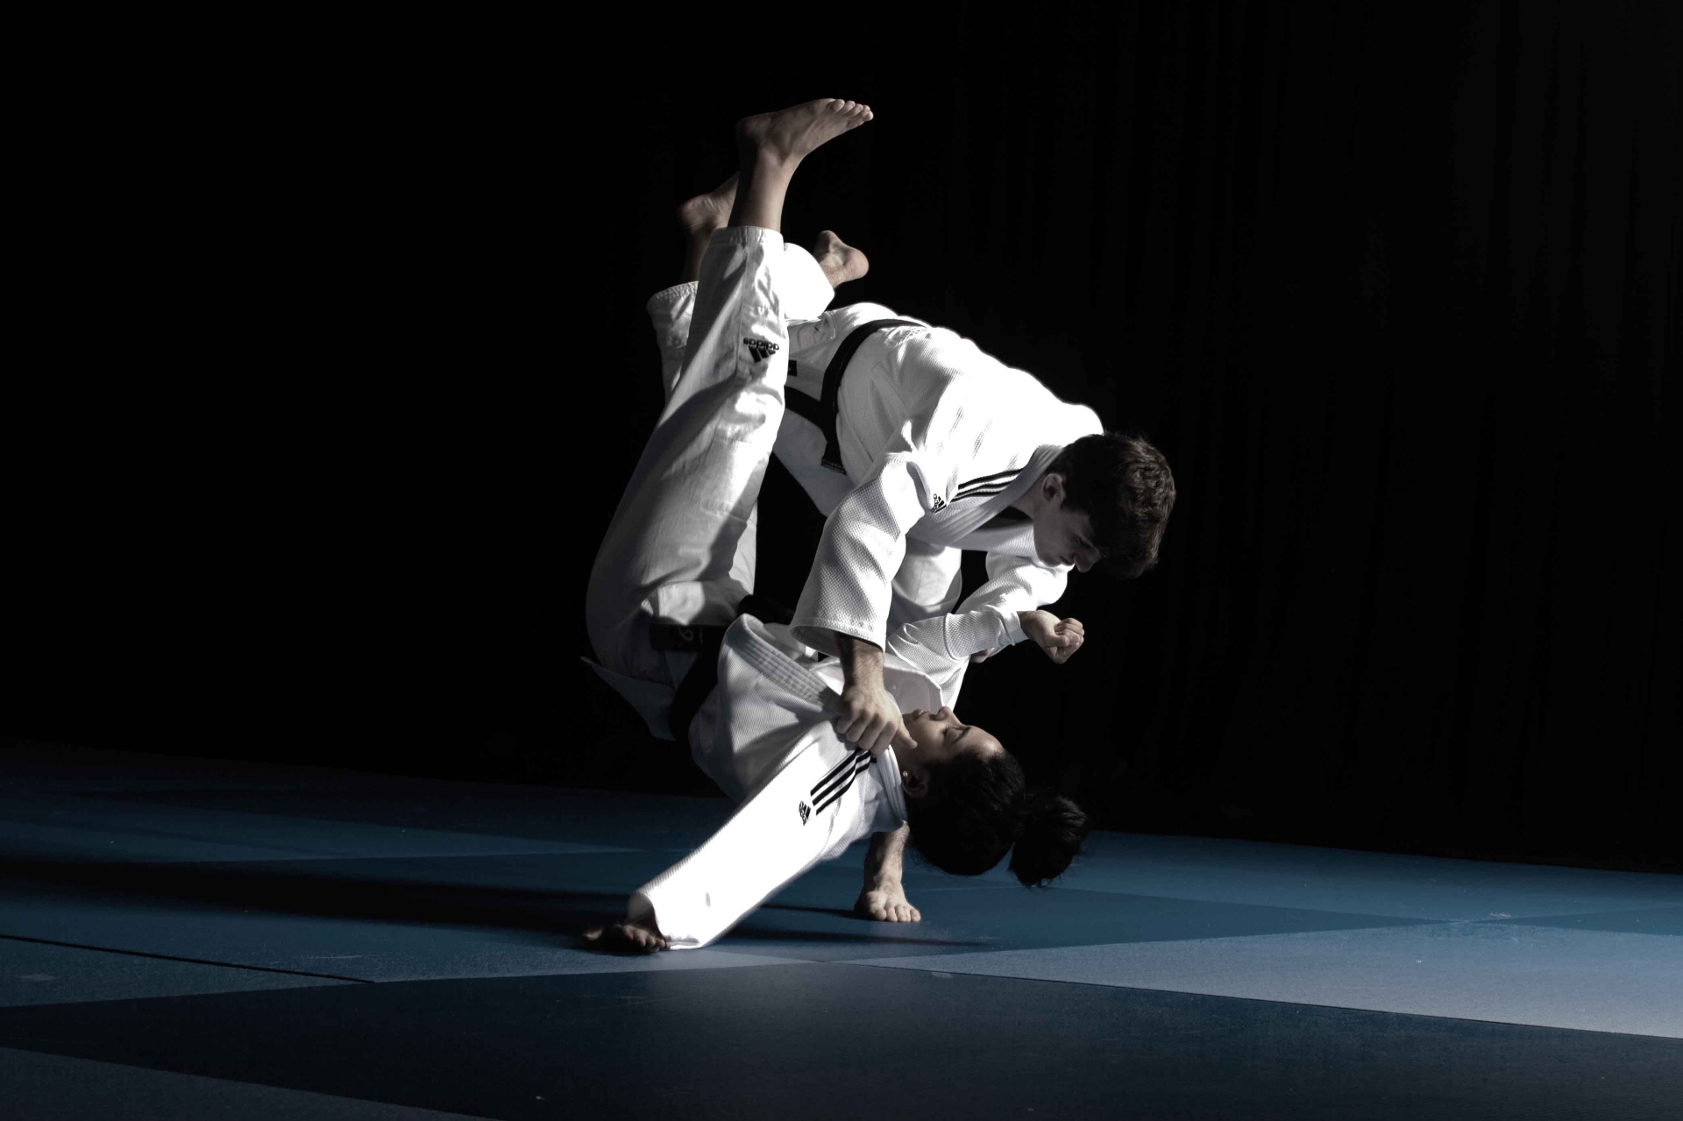
JUDO CLUB OUEST RENNAIS
NOUS CONTACTER
ADRESSE POSTALE :
JUDO CLUB OUEST RENNAIS
Rue du lavoir
35590 L’HERMITAGE
TELEPHONE : 06 22 54 26 84
E-MAIL : president@judoclubouestrennais.fr
SITE : http://www.judoclubouestrennais.fr
Notes:
Un contexte inédit

